Slide 1






























关于血小板的大冒险
的实现阶段PPT
G15小组 组长：孙文韬 组员：韩旭、沈路通
Notes:
版权声明：300套精品模板商业授权，请联系【锐旗设计】:https://9ppt.taobao.com，专业PPT老师为你解决所有PPT问题！
1

Slide 2
目录页
CONTENTS PAGE
1
引言
2
程序清单
3
代码规范及代码走查
4
测试
5
其它

Slide 3
【01】
引言

Slide 4
1.1 编写目的
我们在进行了一定量的调查后发现包括我们自身在内的许多大学生都对游戏感兴趣，除了周末之外我们的空余时间都太过碎片化，而且课后也有一定量的学习任务，不能完全用来玩游戏也更不要说去玩一些一盘就是几十分钟的游戏了。所以我们想要设计一款游戏时间较短但又能有一定趣味性与可玩性的游戏，而目前市面上比较流行的游戏有生存类的、休闲类的、战略养成类的等等。反倒是过去较火的横版闯关游戏有些少见，因此我们想要为喜欢这类游戏但又没有较多娱乐时间的人们做一款游戏。同时前段时间《工作细胞》这部动漫大火，吸引了大量的粉丝，我们以这部动漫作为游戏背景也能吸引一部分这个动漫的粉丝。
3

Slide 5
1.2 背景
1
名称：血小板的人体冒险
3
2
项目提出者及开发者：孙文韬、沈路通和韩旭
3
用户：忙于学习任务，没有充足时间玩大型游戏的人群，主要以大学生为主。
4
实现该软件的计算站或计算机网络：在阿里云上租用服务器并建设一个网站，将软件放在该网站上使用。

Slide 6
1.3 定义
HTML5：万维网的核心语言、标准通用标记语言下的一个应用超文本标记语言（HTML）的第五次重大修改。
Cocos：Cocos是由触控科技推出的游戏开发一站式解决方案，包含了从新建立项、游戏制作、到 打包上线的全套流程。开发者可以通过Cocos快速生成代码、编辑资源和动画，最终输出适合于多个平台的游戏产品
JavaScript：JavaScript一种直译式脚本语言，是一种动态类型、弱类型、基于原型的语言，内置支持类型。它的解释器被称为JavaScript引擎，为浏览器的一部分，广泛用于客户端的脚本语言，最早是在HTML（标准通用标记语言下的一个应用）网页上使用，用来给HTML网页增加动态功能。
3

Slide 7
1.4 参考资料
【1】张海藩、牟永敏编著，软件工程导论（第6版），北京：清华大学出版社，2013
【2】姚晓光、田少煦、梁冰、陈泽伟、伊宁编著，游戏设计概论，北京：清华大学出版社，2018
【3】谌宝业、魏伟、伍建平编著，游戏专业概论，北京：清华大学出版社，2018
【4】《G15项目介绍》、《G15软件项目计划书》、《G15项目可行性分析报告》、 《G15项目总体设计报告》
【5】 http://docs.cocos.com
3

Slide 8
1.5 目标
在网站上能够正常运行并且能够实现要求的功能，能在3-5分钟内完成闯关，在碎片化的时间内起到最大的娱乐效果。
3
1.6 用户的特点
能够使用电脑，拥有空余的碎片化时间的人群，以大学生为主。
用户代表：
1.城市学院统计专业的金同学（男，偶尔玩主机游戏及手机游戏）
2.杭师大软工专业的林同学（男，经常玩手机游戏和PC游戏）
3.浙财经会计专业的邵同学（女，很少玩游戏，但玩过《超级马里奥》）

Slide 9
【02】
程序清单

Slide 10
2. 加载屏幕部分
1
2
开始游戏：
cc.Class({
extends: cc.Component,
properties: {
},
// 开始游戏
onLoad: function () {
this.node.on(cc.Node.EventType.TOUCH_START, function ()
{
cc.director.loadScene("游戏界面");
});
},
});
加载排行榜：
cc.Class({
extends: cc.Component,
properties: {
},
// 加载排行榜地图
onLoad: function () {
this.node.on(cc.Node.EventType.TOUCH_START, function ()
{
cc.director.loadScene("排行榜");
});
},
});
3

Slide 11
2. 加载屏幕部分
3
退出游戏：
cc.Class({
extends: cc.Component,
properties: {
},
// 退出游戏
onLoad: function () {
this.node.on(cc.Node.EventType.TOUCH_START, function ()
{
cc.game.end();
});
},
});
3

Slide 12
2. 游戏界面部分
1
角色控制及碰撞：
cc.Class({
extends: cc.Component,
//定义属性
properties: {
//定义角色的速度，以坐标表示，有x和y方向速度
speed: cc.v2(0, 0),
movespeed:400,
//设置按住键位一直加速所能达到的最高速度
maxSpeed: cc.v2(2000, 2000),
//设置重力，出现浮空的情况可以让角色以该加速度落地
gravity: -1000,
//设置摩擦力，使得松开键位角色缓缓停止
drag: 1000,
//设置方向的flag用于判断朝向
direction: 0,
//设置跳起向上的速度
jumpSpeed: 300,
//管理停止layout的出现与消失
stopScene:{
type:cc.Layout,
default:null,
},
stopflag:false,
count:0,
},
3
该部分代码量较多，这里只放其中一小段作为参考

Slide 13
2. 游戏界面部分
2
3
计分：
cc.Class({
extends: cc.Component,
properties: {
//对应当前发生碰撞的目标
target: cc.Node,
//对应屏幕上的label节点
label:{
type:cc.Label,
default:null,
},
},
// LIFE-CYCLE CALLBACKS:
onCollisionEnter: function (other, self) {
this.target.destroy();
this.label.count++;
this.label.string='分数: '+ this.label.count;
},
onLoad () {
},
start () {
this.label.count=0;
},
update (dt) {
},
});
镜头跟踪：
cc.Class({
extends: cc.Component,
editor: {
requireComponent: cc.Camera, //前置要求摄像机组件
},
extends: cc.Component,
properties: {
target: {
default: null,
type: cc.Node
}
},
start () {
//获取节点上的摄像机组件
this.camera = this.getComponent(cc.Camera);
},
update(dt) {
// target到哪里，camera就到哪里
/**
* 1、target坐标转换成世界坐标
* 2、target的世界坐标转化为camera父节点的坐标系下
* 3、设置camera坐标
*/
var wpos = this.target.convertToWorldSpaceAR(cc.v2(0, 0));
var pos = this.node.parent.convertToNodeSpaceAR(wpos);
// this.node.setPosition(pos);
this.node.x = pos.x+300; // 此方法只移动x轴
this.node.y=320;
},
});
3

Slide 14
2. 游戏界面部分
5
怪物移动：
cc.Class({
extends: cc.Component,
properties: {
speed:250,
},
// LIFE-CYCLE CALLBACKS:
// 监测是否发生碰撞，碰撞则主角死亡
onCollisionEnter: function (other, self) {
cc.director.loadScene("死亡界面");
},
start () {
},
update (dt) {
this.node.x+=this.speed*dt;
},
});
4
死亡：
cc.Class({
extends: cc.Component,
properties: {
},
//监测是否碰撞
onCollisionEnter: function (other, self) {
cc.director.loadScene("死亡界面");
},
onLoad () {
},
start () {
},
update (dt) {
},
});
3

Slide 15
2. 游戏界面部分
胜利：
cc.Class({
extends: cc.Component,
properties: {
},
//监测是否发生碰撞
onCollisionEnter: function (other, self) {
this.scheduleOnce(function() {
// 这里的 this 指向 component
cc.director.loadScene("游戏胜利");
}, 0.5);
},
onLoad () {
},
start () {
},
update (dt) {
},
});
6
3

Slide 16
【03】
代码规范及代码走查

Slide 17
3.1 代码规范
1.Cocos中场景和精灵的命名采用中文
2.变量的定义使用该中文对应的英文或节点名
3.方法之间空一行区分，每个部分加注释，以便增加代码可读性
4.=号两边不留空格
5.用于命名的单词开头要大写
6.与Cocos本身冲突的部分优先按照Cocos
7.变量名、函数名，都只敲一遍，以后全部是拷贝+粘贴。可防止因少或多打一两个字母，而出现的bug问题。
8. 变量置于块的开始处，不要总是在第一次使用它们的地方做声明。若此变量并非只在局部被使用一次，其声明就应该放在本块的开始部分，方法内部较靠前的位置进行变量的声明，易于查看和维护。
3

Slide 18
3.1 代码走查
我们组内每周会进行代码走查检查各自部分的代码进度以及代码是否符合规范。
问题 | 是 | 否
总体 | √
代码编制是否遵照编码规范？ | √
缺陷修改是否完全完成？ |  | √
所有的代码是否风格保持一致？ | √
注释
所有的注释是否是最新的？ | √
所有的注释是否清楚和正确？ | √
是否按照注释类型格式编写注释？ | √
若代码修改注释是否方便修改？ | √
每一功能目的是否都有注释？ | √
源代码质量
所有变量的命名是否依据规则？ | √
循环嵌套是否优化到最少？ | √
所有代码是否易懂？ | √
所有涉及要求是否都实现？ | √
3

Slide 19
【04】
测试

Slide 20
4.1 单元测试
以下均采用了白盒测试技术的逻辑覆盖
1
模块接口：
由于我们服务器部分还没完全做好，暂时无法测试游戏本体与服务器的接口以及数据库与服务器的接口。
3
2
局部数据结构：
我们会根据各个局部模块的功能，单独使用该模块的功能进行测试。
3
重要的执行通路：
我们从项目打开的界面开始从头到尾各个功能全部运行以便进行测试。

Slide 21
4.1 单元测试
4
出错处理通路：
当项目运行出错时我们可以使用ESC直接退出并根据出错的地方进行修改。
3
5
边界条件：
我们测试了人物不吃道具直接死亡，吃掉全部道具后死亡，不吃道具胜利以及吃掉全部道具后胜利四种边界情况。
4.2 集成测试
由于服务器的问题尚未完全解决，我们只做了游戏本体各模块之间的集成，整个游戏本体运行除了加载较慢外无较大问题。

Slide 22
4.3 单元测试
由于服务器的问题尚未完全解决，我们暂时无法进行完整的系统测试。
1
测试范围：
(1)所有基本页面的链接:进入游戏后，检测所有页面是否正常显示。
(2)所有页面的转移正确:进入游戏后，检测所有页面是否跳转正确。
(3)登录页面:进入登录页面，输入数据，检测对输入数据进行验证。
(4)用户进行游戏:用户开始游戏之后，检测是否能正常进行游戏操作。
(5)用户查看排行:用户完成游戏之后，检测是否能正常查看分数排行。
2
测试环境与系统配置：
测试环境：单机状态下
系统配置：windows10
浏览器：Google Chrome
3

Slide 23
4.4 测试的工具及用户反馈
1
我们游戏方面的代码全部使用引擎自带的编译器进行测试。
3
2
我们让统计1702的金同学在网页上打开并试玩了下游戏，他表示主要有以下问题：
1.打开游戏时等待较久，且由于没有进度条缺少反馈感
2.有时游戏动画会出错
3.人物吃道具时会有较明显的碰撞感
4.主要的功能都能实现，但地图太小缺少游戏体验

Slide 24
【05】
其它

Slide 25
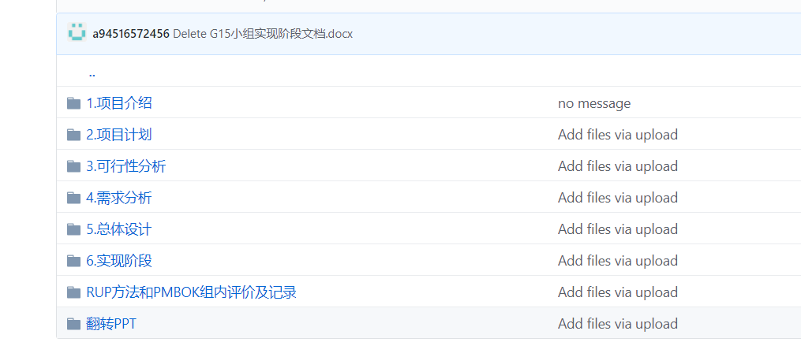

全部项目的配置管理
会议记录

Slide 26
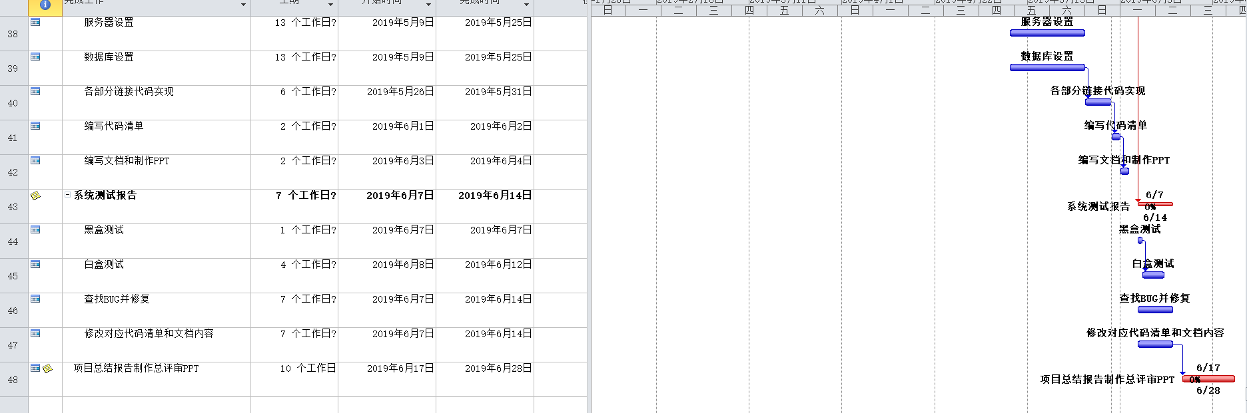
更新的项目计划

Slide 27
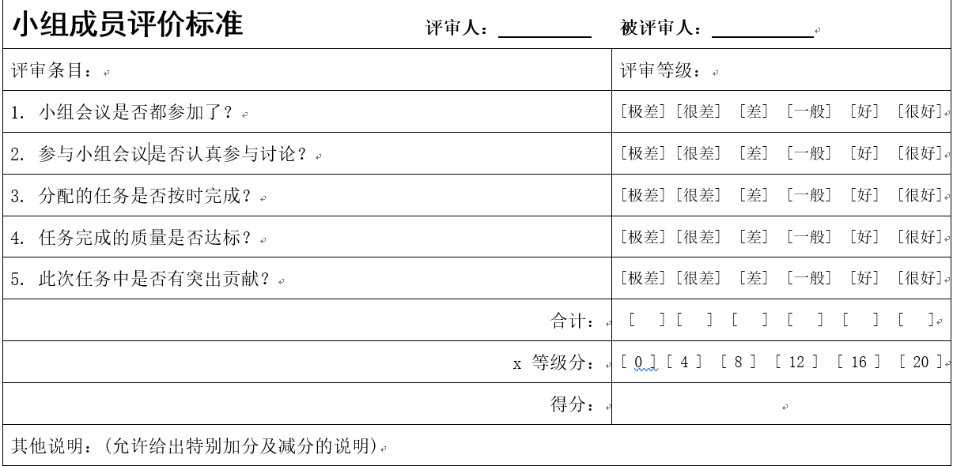
分工及评价
孙文韬： PPT制作及修改 评分：88（100）
沈路通：文档编写 评分：84（100）
韩旭：测试 评分：80（100）

Slide 28
谢 谢 您 的 观 看 ！
Q&A
Notes:
版权声明：300套精品模板商业授权，请联系【锐旗设计】:https://9ppt.taobao.com，专业PPT老师为你解决所有PPT问题！
28

